Slide 1


Localización avanzada de fuentes de señales de electroencefalograma mediante técnicas de computación avanzada
PRESENTA:
Ing. Daniel Eduardo González Alvarado
Junio 2026

Slide 2
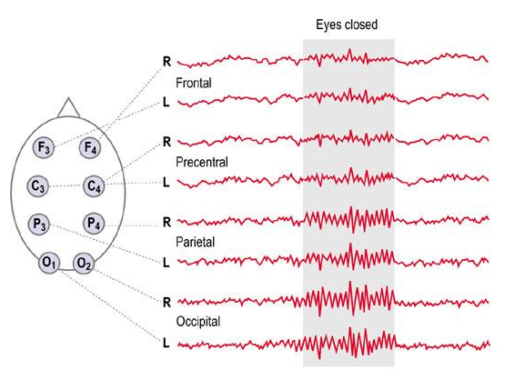


INTRODUCCIÓN
FIGURA 1. Representación de un electroencefalograma.
FIGURA 2. Señales Obtenidas de un EEG
PÁG. 1
Notes:
Sin embargo, interpretar estas señales no es sencillo. Un mismo patrón en los electrodos puede originarse en distintas zonas del cerebro, lo que hace que el problema inverso del EEG —estimar la ubicación real de las fuentes neuronales— sea un desafío

Slide 3
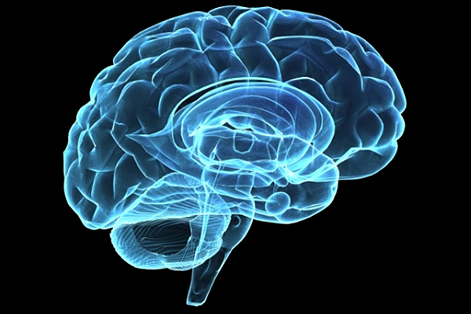
ANTECEDENTES
Los métodos tradicionales, como MNE, sLORETA o VARETA, ofrecen soluciones, pero suelen presentar baja resolución espacial, sensibilidad al ruido y dificultad para distinguir fuentes profundas o cercanas entre sí.
FIGURA 3. Replica 3D DE Cerebro Humano
PÁG. 2

Slide 4
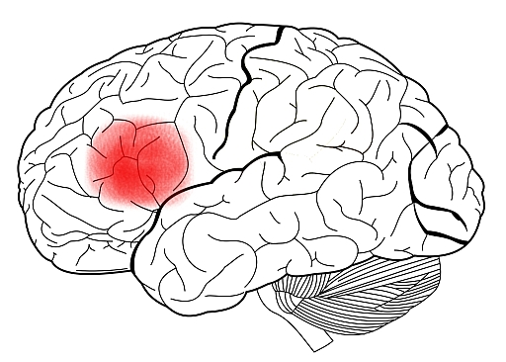
PLANTEAMIENTO DEL PROBLEMA
El EEG registra la actividad eléctrica del cerebro desde el exterior, pero no indica directamente dónde se originan esas señales dentro del cerebro.
Diferentes configuraciones internas pueden producir patrones muy similares en los electrodos, lo que hace que la localización de fuentes neuronales sea un problema ambiguo y difícil de resolver.
FIGURA 4. eJEMPLOS DE Areas de activacion del Cerebro
PÁG. 3

Slide 5
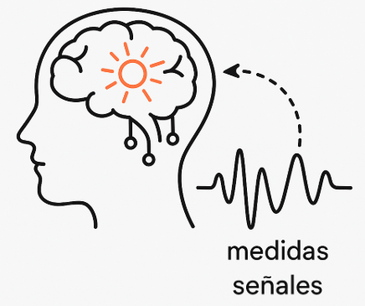
PLANTEAMIENTO DEL PROBLEMA
El EEG mide la actividad eléctrica del cerebro desde el exterior, con electrodos en el cuero cabelludo.
El problema inverso consiste en intentar descubrir dónde dentro del cerebro se generó esa actividad.
El reto es que muchas configuraciones internas pueden producir señales muy parecidas, por lo que no existe una única solución evidente.
En otras palabras: Medimos la consecuencia (las señales), pero queremos averiguar la causa (la ubicación exacta de la fuente), y eso es matemáticamente ambiguo y difícil.
FIGURA 4. Representacion de modelo inverso
PÁG. 4

Slide 6
HIPOTESIS
El uso de un modelo híbrido de deep learning entrenado con datos sintéticos permitirá mejorar la precisión en la localización de fuentes neuronales en comparación con los métodos clásicos (MNE, sLORETA, VARETA), incluso en condiciones con ruido y variaciones anatómicas
OBJETIVOS
General
Desarrollar un modelo híbrido de deep learning capaz de mejorar la precisión en la localización de fuentes neuronales a partir de señales EEG sintéticas.
PÁG. 5

Slide 7
OBJETIVOS
Especificos
Generar un dataset sintético de señales EEG utilizando modelos de cabeza y simulaciones de actividad neuronal.
Diseñar y entrenar un modelo de redes neuronales (CNN + modelos secuenciales) para aprender la relación entre señales EEG y la ubicación de las fuentes.
Evaluar el desempeño del modelo usando métricas como LE, TE, nMSE, PSNR y compararlo con técnicas clásicas.
Analizar la robustez del modelo frente a ruido y variaciones en la geometría de la cabeza.
Determinar si el modelo propuesto supera a métodos tradicionales en precisión y generalización.
PÁG. 6

Slide 8
FUNDAMENTACIÓN TEÓRICA
Para estimar la ubicación de las fuentes, se formula el problema directo. Esto requiere modelos matemáticos y físicos, como:
Modelos de cabeza (esférico, BEM, FEM, LSMAC)
Lead Field Matrix, (posible fuente - señal generada).
El problema inverso es mal planteado, ambiguo y no tiene una única solución debido a:
La baja conductividad del cráneo.
La mezcla espacial de señales.
La superposición de múltiples fuentes.
La presencia de ruido.
PÁG. 7
Notes:
Modelos: Representan la geometría y conductividad de tejidos. El desafío aparece en el problema inverso, que busca determinar la causa (ubicación y orientación de la fuente) a partir de las señales de EEG.

Slide 9
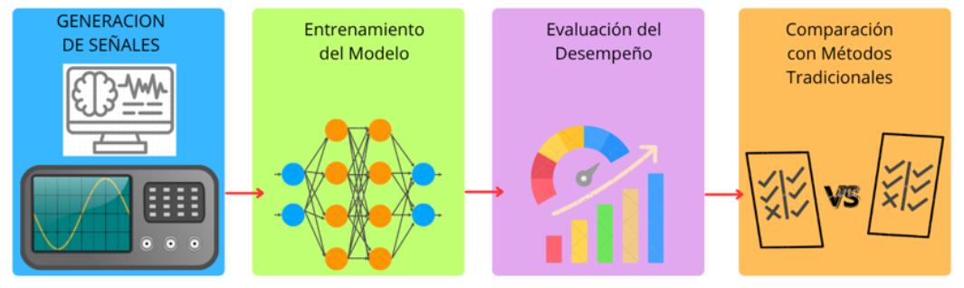

METODOLOGÍA
BASE DE DATOS*
figura 6. Metodologia Propuesta
PÁG. 8

Slide 10

OPTIMIZACION COMBINATORIA
16 Canales = 16 Electrodos
¿Todos los electrodos aportan información relevante?
k= subconjunto
$$C(16,k)=\frac{16!}{(k!∗(16−k)!)}$$
k=8
C(16,8)= 12,870
Evaluando todas las posibles combinaciones
$$2^{16}=65,536$$
$$2^{32}=\text{4,294,967,296}$$
PÁG. 9
Notes:
Formula del coeficiente binomial: representa el número de formas posibles de elegir un subconjunto no ordenado de \(k\) elementos a partir de un conjunto total de \(n\) elementos

Slide 11
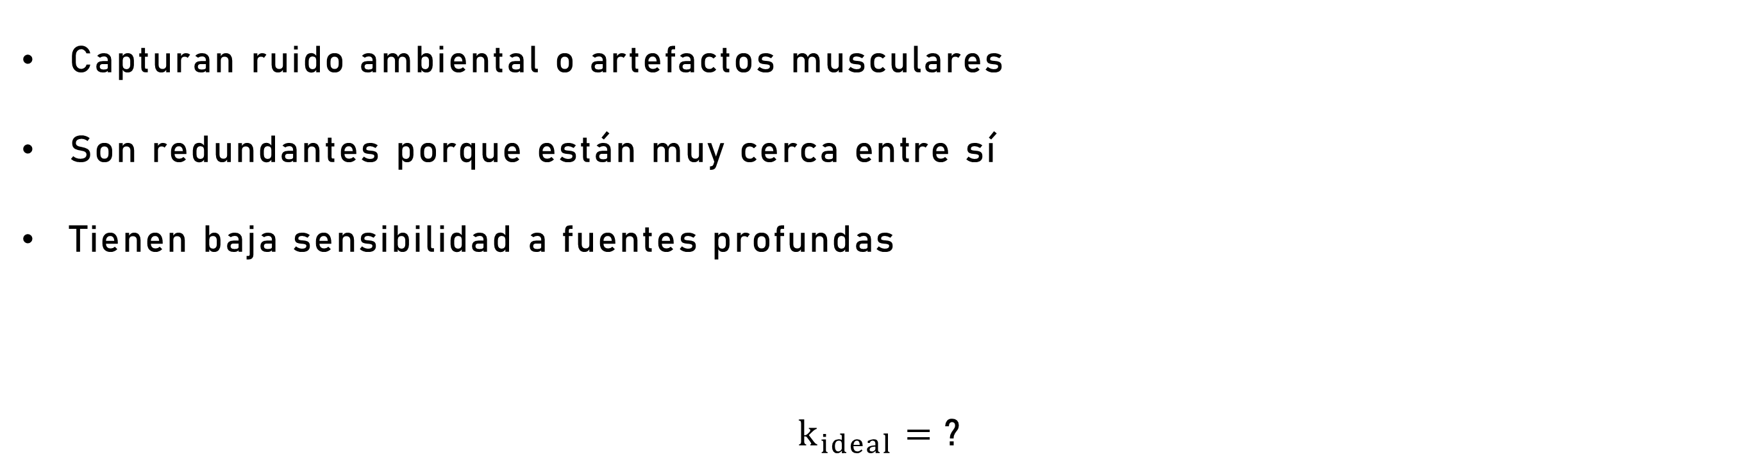
OPTIMIZACION COMBINATORIA
Capturan ruido ambiental o artefactos musculares
Son redundantes porque están muy cerca entre sí
Tienen baja sensibilidad a fuentes profundas
$k_{ideal}=$?
PÁG. 10

Slide 12
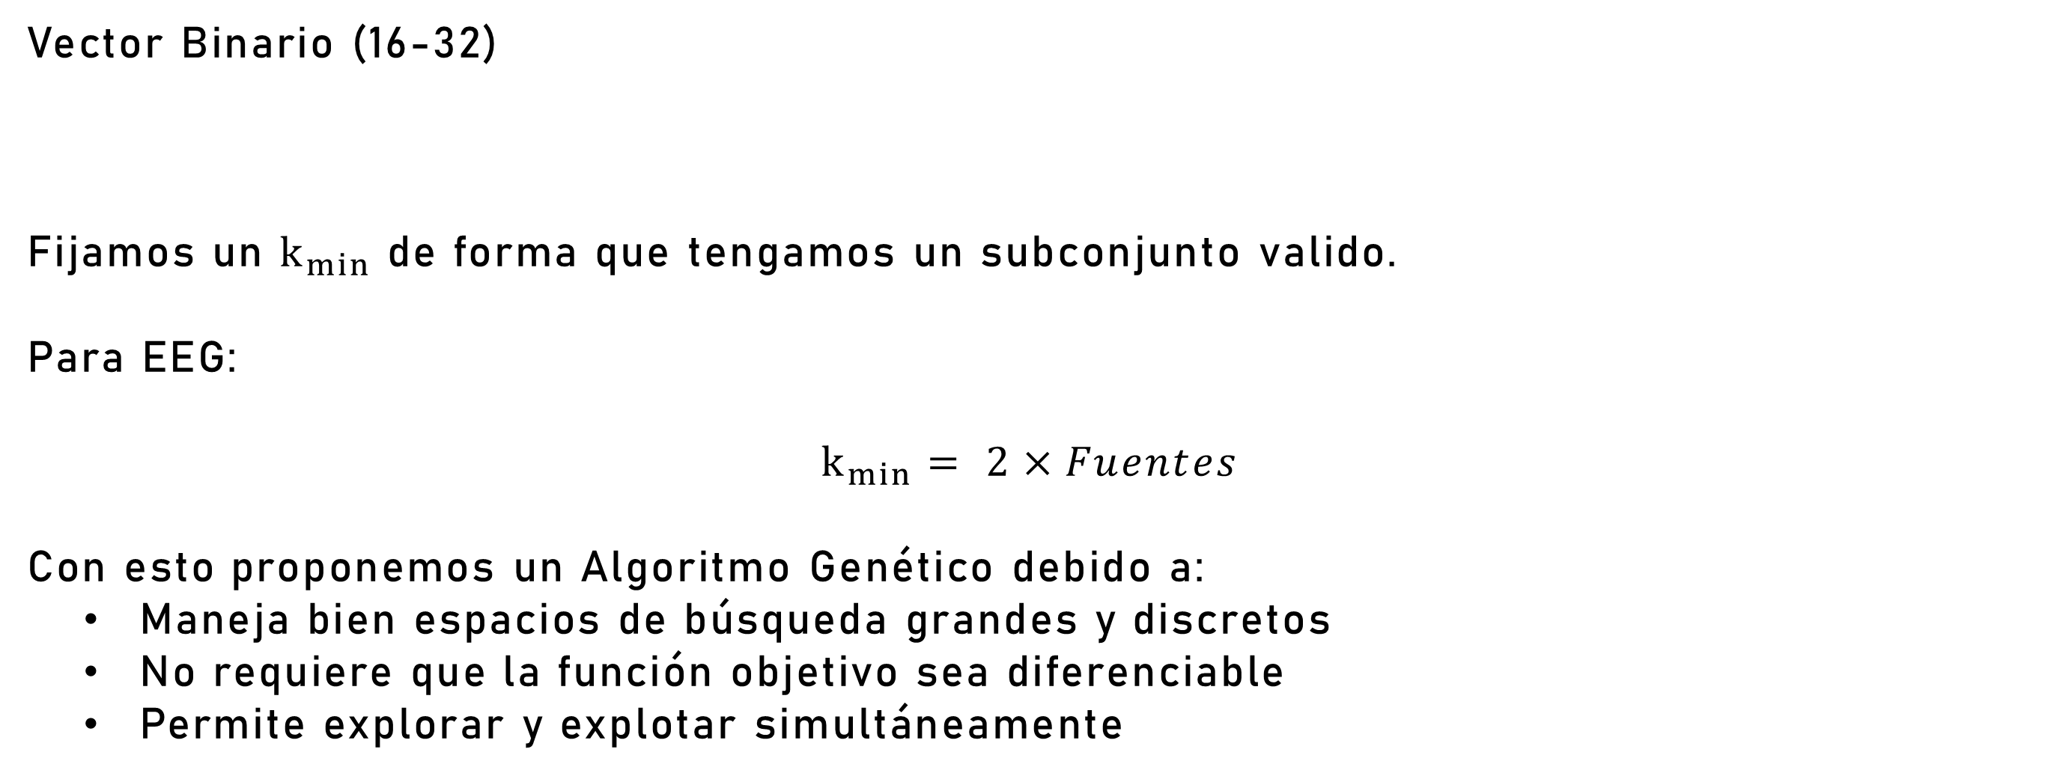
OPTIMIZACION COMBINATORIA
Vector Binario (16-32)
Fijamos un $k_{min}$ de forma que tengamos un subconjunto valido.
Para EEG:
$$k_{min}= 2×Fuentes$$
Con esto proponemos un Algoritmo Genético debido a:
Maneja bien espacios de búsqueda grandes y discretos
No requiere que la función objetivo sea diferenciable
Permite explorar y explotar simultáneamente
$$k_{1}$$ | $$k_{2}$$ | $$k_{3}$$ | … | $$k_{n−1}$$ | $$k_{e}$$
PÁG. 11

Slide 13
OPTIMIZACION COMBINATORIA
Impacto en precisión: Al eliminar electrodos ruidosos o redundantes, el modelo recibe una señal más limpia, lo que se traduce en menor LE y nMSE.
Impacto en robustez: Un subconjunto optimizado es menos sensible a variaciones anatómicas entre sujetos, mejorando la generalización.
Impacto en comparación con métodos clásicos: MNE, sLORETA y VARETA usan configuraciones fijas de electrodos. Un modelo con electrodos seleccionados puede contener más información relevante que una configuración fija.
Impacto académico: Añade una contribución metodológica al estado del arte: no solo se propone un modelo de deep learning, sino también un marco de selección óptima de configuración de adquisición.
PÁG. 12

Slide 14
Gracias!

